Slide 1

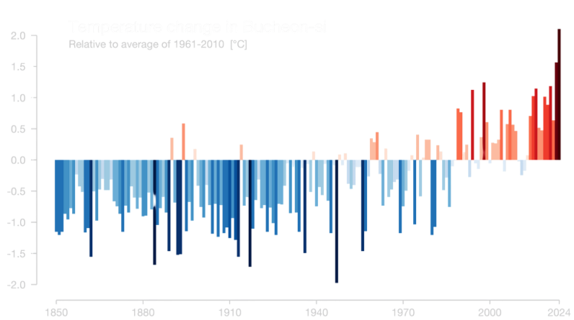
보드게임으로 배우는 기후변화 - 기후위기 대응 시뮬레이션 -
교과 기반형 (고1학년)
1~3차시
Temperature change in Bucheon-si Relative to average of 1961-2010 [℃]
이미지 : Ed Hawkins, University of Reading, showyourstripes.info (CC BY 4.0)

Slide 2
차시
1
2
3
기후변화의 이해와 보드게임 구조 분석
기후보드게임 플레이와 과학적 전략 적용
게임 결과 분석 및 실천 전략 도출
WARMING STRIPES IMAGE : Ed Hawkins, University of Reading, showyourstripes.info (CC BY 4.0)

Slide 3
1차시
학습 목표
• 기후변화의 과학적 원인과 영향을 설명할 수 있다.
• 기후보드게임의 구조와 역할 분담 방식을 이해하고 설명할 수 있다.
WARMING STRIPES IMAGE : Ed Hawkins, University of Reading, showyourstripes.info (CC BY 4.0)

Slide 4
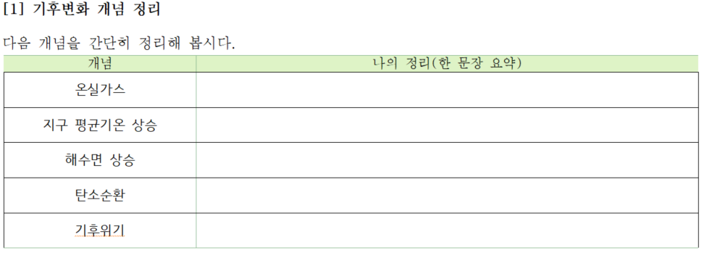
1차시
[활동 1] 기후 개념 이해
온실가스, 대기 변화 등 핵심 개념 설명
WARMING STRIPES IMAGE : Ed Hawkins, University of Reading, showyourstripes.info (CC BY 4.0)

Slide 5
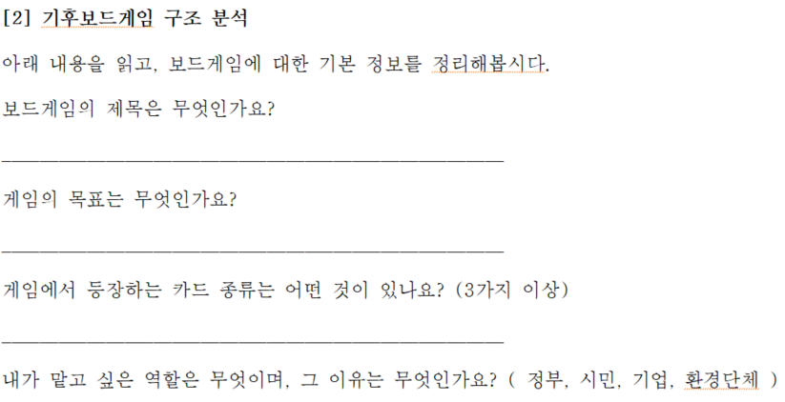
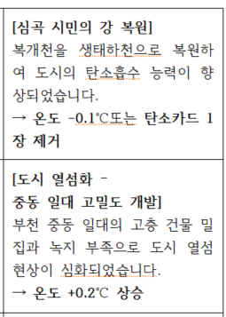
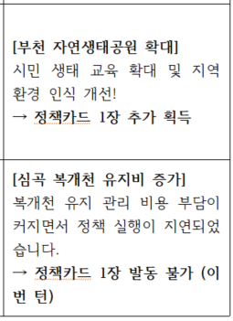
1차시
[활동 2] 기후보드게임 구조 분석
게임 세계관, 구조, 카드 종류, 역할 설명
WARMING STRIPES IMAGE : Ed Hawkins, University of Reading, showyourstripes.info (CC BY 4.0)

Slide 6
2차시
학습 목표
• 역할에 따라 자원과 정책을 전략적으로 활용하여
기후보드게임을 플레이할 수 있다.
• 게임 중 만나게 되는 위기 상황(카드)에 과학 개념을 적용할 수 있다.
WARMING STRIPES IMAGE : Ed Hawkins, University of Reading, showyourstripes.info (CC BY 4.0)

Slide 7
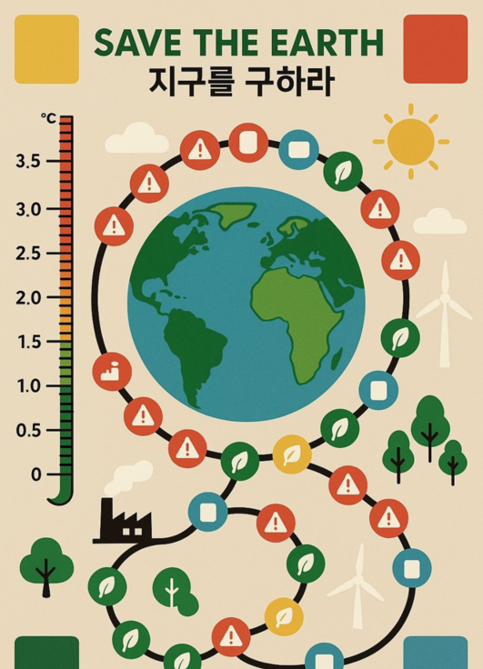
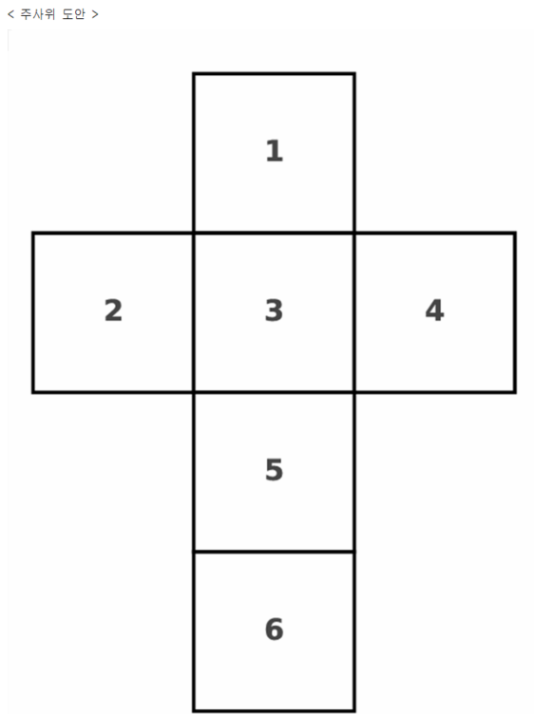
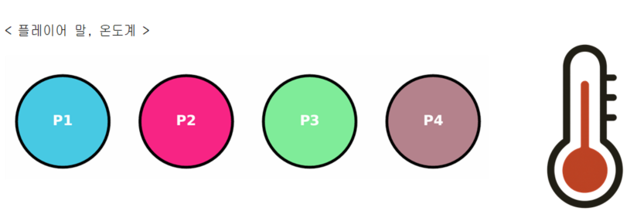
2차시
[활동 1] 보드게임 플레이
모둠별로 역할 확인하여 주사위로 진행 온도 시각화
WARMING STRIPES IMAGE : Ed Hawkins, University of Reading, showyourstripes.info (CC BY 4.0)

Slide 8
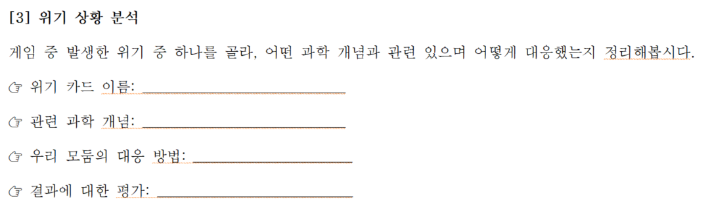
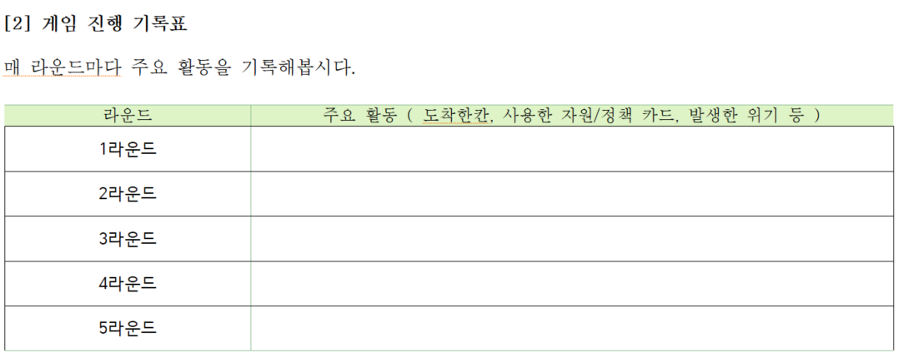
2차시
[활동 2] 전략 적용과 분석
위기카드 발생시 대응방안, 자원&정책 카드 사용 효과
WARMING STRIPES IMAGE : Ed Hawkins, University of Reading, showyourstripes.info (CC BY 4.0)

Slide 9
3차시
학습 목표
• 게임 결과(온도 변화, 정책 실행, 위기 대응 등)를 분석하여
기후변화 대응 전략의 효과를 평가할 수 있다.
• 게임 경험과 과학 개념을 바탕으로 실생활에서 적용 가능한
기후 실천 방안을 구체적으로 제시할 수 있다.
WARMING STRIPES IMAGE : Ed Hawkins, University of Reading, showyourstripes.info (CC BY 4.0)

Slide 10
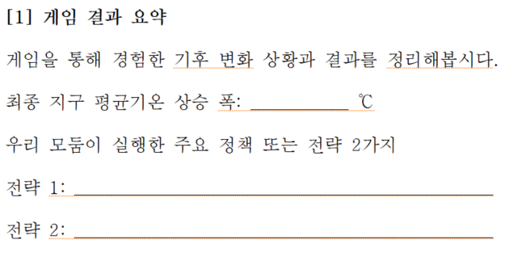
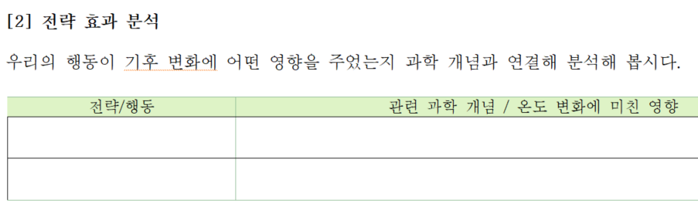
3차시
[활동 1] 게임 결과 분석
모둠별로 온도 변화, 정책 실행, 위기 대응결과 등 분석
WARMING STRIPES IMAGE : Ed Hawkins, University of Reading, showyourstripes.info (CC BY 4.0)

Slide 11
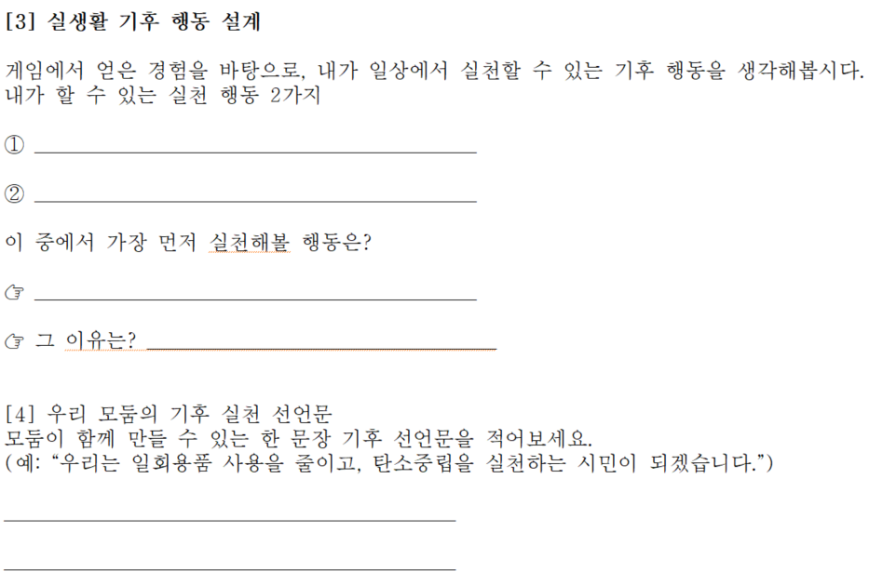
3차시
[활동 2] 실천 전략 도출
기후행동 리스트 만들기 및 공유
WARMING STRIPES IMAGE : Ed Hawkins, University of Reading, showyourstripes.info (CC BY 4.0)

Slide 12
감사합니다.
Temperature change in Bucheon-si Relative to average of 1961-2010 [℃]
이미지 : Ed Hawkins, University of Reading, showyourstripes.info (CC BY 4.0)

